Slide 1
Χρονικός Προγραμματισμός Έργων
Ενότητα 4: Το χρονοδιάγραμμα σε συνθήκες αβεβαιότητας
Κλεάνθης Συρακούλης,
Επίκουρος Καθηγητής,
Τμήμα Διοίκησης Επιχειρήσεων,
T.E.I. Θεσσαλίας

Slide 2
Άδειες χρήσης
Το παρόν εκπαιδευτικό υλικό υπόκειται στην παρακάτω άδεια χρήσης Creative Commons (C C): Αναφορά δημιουργού (B Y), Παρόμοια Διανομή (S A), 3.0, Μη εισαγόμενο.
Για εκπαιδευτικό υλικό, όπως εικόνες, που υπόκειται σε άλλου τύπου άδειας χρήσης, η άδεια χρήσης αναφέρεται ρητώς.

Slide 3
Χρηματοδότηση
Το παρόν εκπαιδευτικό υλικό έχει αναπτυχθεί στα πλαίσια του εκπαιδευτικού έργου του διδάσκοντα.
Το έργο «Ανοικτά Ακαδημαϊκά Μαθήματα στο ΤΕΙ Θεσσαλίας» έχει χρηματοδοτήσει μόνο τη αναδιαμόρφωση του εκπαιδευτικού υλικού.
Το έργο υλοποιείται στο πλαίσιο του Επιχειρησιακού Προγράμματος «Εκπαίδευση και Δια Βίου Μάθηση» και συγχρηματοδοτείται από την Ευρωπαϊκή Ένωση (Ευρωπαϊκό Κοινωνικό Ταμείο) και από εθνικούς πόρους.

Slide 4
Σκοποί ενότητας
Κατανόηση της έννοιας της αβεβαιότητας για τη διάρκεια των δραστηριοτήτων,
Ικανότητα εκτίμησης της διάρκειας των δραστηριοτήτων,
Ικανότητα χρήσης της στατιστικής για την επίλυση του προβλήματος,
Κατανόηση της έννοιας της μέσης διάρκειας και της διακύμανσης της διάρκειας του έργου.
Το χρονοδιάγραμμα σε συνθήκες αβεβαιότητας

Slide 5
Περιεχόμενα ενότητας
Εκτίμηση μέσης διάρκειας δραστηριότητας με τρεις τιμές (η κατανομή Βήτα),
Η μέθοδος PERT/CPM,
Υπολογισμός μέσης διάρκειας και διακύμανσης διάρκειας έργου με την PERT/CPM,
Υπολογισμός πιθανοτήτων για τη διάρκεια του έργου (χρήση τυποποιημένης κανονικής κατανομής).
Το χρονοδιάγραμμα σε συνθήκες αβεβαιότητας

Slide 6
Η Μέθοδος PERT (1 από 6)
Χρειαζόμαστε:
Εκτιμήσεις μέσης τιμής διάρκειας δραστηριότητας:
a: Αισιόδοξη διάρκεια δραστηριότητας
5%πιθανότητα να ολοκληρωθεί η δραστηριότητα σε χρόνο t<a.
b:Απαισιόδοξη διάρκεια δραστηριότητας
5%πιθανότητα να ολοκληρωθεί η δραστηριότητα σε χρόνο t>b.
m: Πλέον πιθανή διάρκεια δραστηριότητας.
Το χρονοδιάγραμμα σε συνθήκες αβεβαιότητας
6

Slide 7
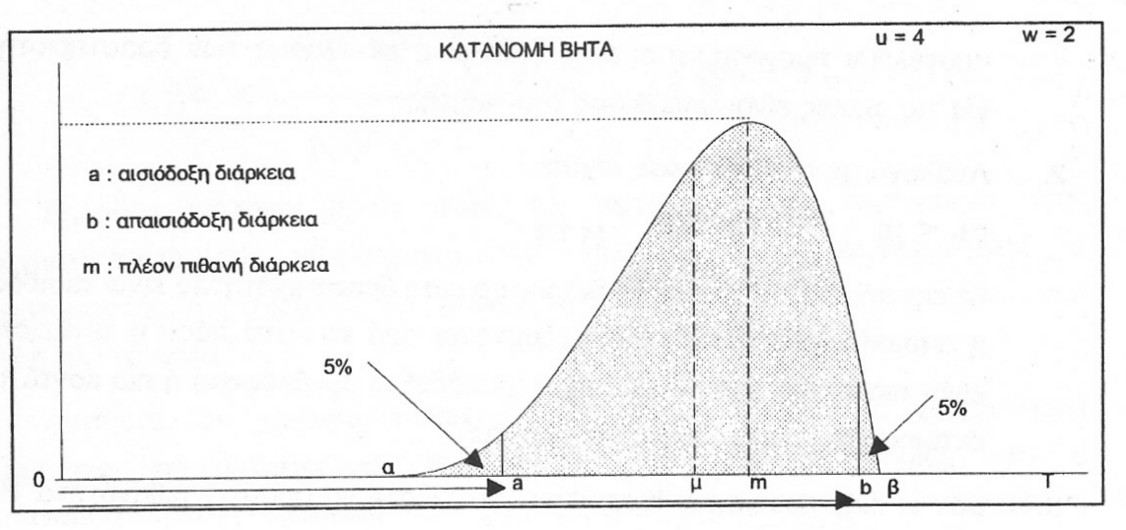
Η Μέθοδος PERT (2 από 6)
Θυμόμαστε:
Το χρονοδιάγραμμα σε συνθήκες αβεβαιότητας
7

Slide 8
Η Μέθοδος PERT (3 από 6)
Υπολογισμοί:
Μέση τιμή διάρκειας δραστηριότητας
Διακύμανση διάρκειας δραστηριότητας
Το χρονοδιάγραμμα σε συνθήκες αβεβαιότητας
8

Slide 9
Η Μέθοδος PERT (4 από 6)
Μεθοδολογία:
Υπολογισμός τιμών μ, σ^{2,}
Σχεδιασμός όπως στη μέθοδο CPM,
Χρησιμοποιείται η τιμή μ,
Υπολογίζεται η μέση τιμή της διάρκειας του έργου Τ_{μ,}
Προσδιορισμός κρίσιμων δραστηριοτήτων,
Προσδιορισμός κρίσιμης διαδρομής.
Το χρονοδιάγραμμα σε συνθήκες αβεβαιότητας
9

Slide 10
Η Μέθοδος PERT (5 από 6)
Μεθοδολογία :
Υπολογίζεται η συνολική διακύμανση της κάθε κρίσιμης διαδρομής
Επιλέγεται η κρίσιμη διαδρομή με τη μεγαλύτερη συνολική διακύμανση σ²_{κρ}
Το χρονοδιάγραμμα σε συνθήκες αβεβαιότητας
10

Slide 11
Η Μέθοδος PERT (6 από 6)
Οι απαντήσεις:
Η συνολική διάρκεια του έργου είναι τυχαία μεταβλητή Τ η οποία ακολουθεί κανονική κατανομή Ν με παραμέτρους μ=Τ_{μ} και σ=σ_{κρ} (Κ.Ο.Θ.).
Απάντηση στις ερωτήσεις:
Ποια η πιθανότητα το έργο να ολοκληρωθεί σε χρόνο Δ;
Ποια η διάρκεια Δ του έργου για την οποία υπάρχει πιθανότητα 90% να τελειώσει το έργο σε διάρκεια Δ;
Το χρονοδιάγραμμα σε συνθήκες αβεβαιότητας
11

Slide 12
Παράδειγμα
Να υπολογίσετε το κρίσιμο δρομολόγιο και τη διάρκεια του έργου με βάση τον αναμενόμενο χρόνο κάθε δραστηριότητας, να βρείτε τη διακύμανση όλων των δραστηριοτήτων και να εκτιμήσετε την πιθανότητα το έργο να ολοκληρωθεί σε διάστημα 23 ημερών. Αν θέλουμε να είμαστε κατά 95% βέβαιοι για την ολοκλήρωση του έργου, ποια πρέπει να είναι η διάρκεια του;
Το χρονοδιάγραμμα σε συνθήκες αβεβαιότητας
12

Slide 13
Μέση τιμή και Διακύμανση
(1+4*4+7)/6=24/6=
ΔΡΑΣΤΗΡΙΟΤΗΤΑ | ΠΡΟΑΠ | a | m | b | μ | σ²
A |  | 1 | 4 | 7 | 4 | 1
B |  | 2 | 2 | 2 | 2 | 0
C | Α | 2 | 5 | 8 | 5 | 1
D | Α | 3 | 4 | 5 | 4 | 1/9
E | B,C | 4 | 6 | 8 | 6 | 4/9
F | B,C | 0 | 0 | 6 | 1 | 1
G | D,E | 3 | 6 | 9 | 6 | 1
((7-1)/6)²=1²
((2-2)/6)²=0²
(2+4*2+2)/6=12/6=
((8-2)/6)²=1²
(2+4*5+8)/6=30/6=
((5-3)/6)²=(1/3)²
((6-0)/6)²=(1)²
(3+4*4+5)/6=24/6=
(0+4*0+6)/6=6/6=
((8-4)/6)²=(2/3)²
(3+4*6+9)/6=36/6=
(4+4*6+8)/6=36/6=
((9-3)/6)²=(1)²
Το χρονοδιάγραμμα σε συνθήκες αβεβαιότητας
13

Slide 14
Αναμενόμενη διάρκεια έργου
ΔΡΑΣΤ | ΠΡΟΑΠ | μ | ΣΧΕ | ΣΧΛ | ΑΧΕ | ΑΧΛ | ΠΕΡΙΘ | σ²
A | - | 4 | 0 | 4 | 0 | 4 | 0 | 1
B | - | 2 | 0 | 2 | 7 | 9 | 7 | 0
C | Α | 5 | 4 | 9 | 4 | 9 | 0 | 1
D | Α | 4 | 4 | 8 | 11 | 15 | 7 | 1/9
E | B,C | 6 | 9 | 15 | 9 | 15 | 0 | 4/9
F | B,C | 1 | 9 | 10 | 20 | 21 | 11 | 1
G | D,E | 6 | 15 | 21 | 15 | 21 | 0 | 1
Το χρονοδιάγραμμα σε συνθήκες αβεβαιότητας
14

Slide 15
Κρίσιμες Δραστηριότητες
ΔΡΑΣΤ | ΠΡΟΑΠ | μ | ΠΕΡΙΘ | σ²
A | - | 4 | 0 | 1
B | - | 2 | 7 | 0
C | Α | 5 | 0 | 1
D | Α | 4 | 7 | 1/9
E | B,C | 6 | 0 | 4/9
F | B,C | 1 | 11 | 1
G | D,E | 6 | 0 | 1
μ_{Α}+μ_{C}+μ_{Ε}+μ_{G}=21
ΚΡΙΣΙΜΗ ΔΙΑΔΡΟΜΗ
A-C-E-G
Το χρονοδιάγραμμα σε συνθήκες αβεβαιότητας
15

Slide 16
Συμπεράσματα
Το έργο έχει μέση διάρκεια 21 ημερών και διακύμανση,
Επομένως η συνολική διάρκεια του έργου είναι τυχαία μεταβλητή Τ η οποία ακολουθεί την κανονική κατανομή Ν με παραμέτρους,
μ=21 και σ=1,85
Το χρονοδιάγραμμα σε συνθήκες αβεβαιότητας

Slide 17
Τι απαντάμε;
Να εκτιμήσετε την πιθανότητα το έργο να ολοκληρωθεί σε διάστημα 23 ημερών.
Αν θέλουμε να είμαστε κατά 95% βέβαιοι για την ολοκλήρωση του έργου, ποια πρέπει να είναι η διάρκεια του;
Το χρονοδιάγραμμα σε συνθήκες αβεβαιότητας

Slide 18
PERT – Οι απαντήσεις (1 από 4)
1 τυπική απόκλιση
Πιθανότητα να υπερβεί τις 23 ημέρες
15,45 17,3 19,15 21 22,85 24,7 26,55
Πιθανότητα να ολοκληρωθεί το έργο σε 21 ημέρες = 50%,
Το αριστερό μισό της περιοχής της κανονικής κατανομής.
Το χρονοδιάγραμμα σε συνθήκες αβεβαιότητας

Slide 19
PERT – Οι απαντήσεις (2 από 4)
Τ~Ν(21, 1.85) ⇒ (Τ-μ)/σ=Ζ~Ν(0,1),
Υπολογίζουμε Ζ= (23-21)/1.85=1.08,
Επομένως από τον πίνακα τιμών της κανονικής κατανομής Ν(0,1) θα πρέπει να βρούμε την πιθανότητα που αντιστοιχεί στο Ζ=1.08.
Το χρονοδιάγραμμα σε συνθήκες αβεβαιότητας
19

Slide 20
PERT – Οι απαντήσεις (3 από 4)
Το χρονοδιάγραμμα σε συνθήκες αβεβαιότητας

Slide 21
PERT – Οι απαντήσεις (4 από 4)
1 τυπική απόκλιση
Πιθανότητα 85,99%
Πιθανότητα 14,01%
-3 -2 -1 0 1 1,08 2 3
Πιθανότητα να ολοκληρωθεί το έργο σε 23 ημέρες = 85,99%
Το χρονοδιάγραμμα σε συνθήκες αβεβαιότητας

Slide 22
Ψάχνοντας την πιθανότητα (1 από 2)
Αν θέλουμε να είμαστε κατά 95% βέβαιοι για την ολοκλήρωση του έργου, ποια πρέπει να είναι η διάρκεια του;
Υπολογίζουμε πόσο πρέπει να είναι το Ζ της Ν(0,1) έτσι ώστε η πιθανότητα να είναι 95%.
Το χρονοδιάγραμμα σε συνθήκες αβεβαιότητας

Slide 23
Ψάχνοντας την πιθανότητα (2 από 2)
Το χρονοδιάγραμμα σε συνθήκες αβεβαιότητας

Slide 24
Τελικοί υπολογισμοί διάρκειας
Ζ≈(1,64+1,65)/2=1,645
Επομένως
Ζ=(Τ-μ)/σ
1,645=(Τ-21)/1,85
Τ-21= 1,645*1,85
Τ-21=3,04
Τ=24,04 ≈ 24 ημέρες
Το χρονοδιάγραμμα σε συνθήκες αβεβαιότητας

Slide 25
Τέλος Ενότητας
Επεξεργασία υλικού:
Χαρτώνας Αλέξανδρος

